Slide 1
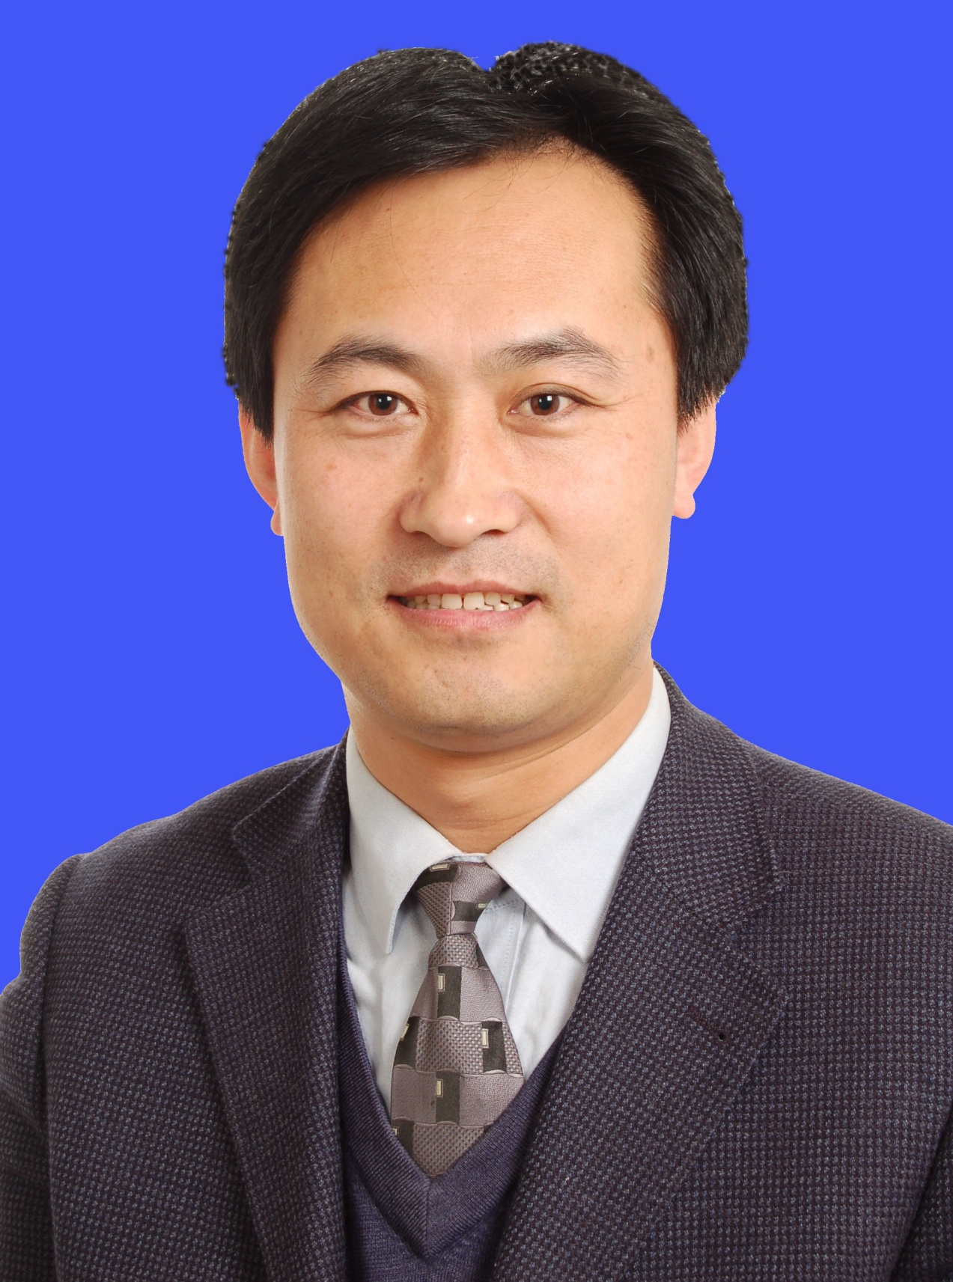
资源科学前沿系列讲座
讲座题目：转型期地理科学与工程前沿
主讲人：刘彦随
长江学者特聘教授
时 间：2016年 11月 3日
星期四 15:00-17:00
地 点：教四110
专家简介：北京师范大学资源学院长江学者特聘教授，中国科学院地理资源所区域农业与农村发展研究中心主任、研究员。任中国城乡发展智库联盟理事长、中国地理学会农业与乡村发展专业委员会主任，Land Use Policy编委等。全国优秀科技工作者，国家科技支撑计划重点项目首席专家，国家精准扶贫第三方评估专家组组长。
主要从事地理学综合研究。主持国家自科基金重点项目、国家社科基金重大项目、“973”项目课题等70余项。出版著作15部；发表论文390余篇，其中Nature等SCI/SSCI论文110篇；获省部级科技奖励一等奖5项、二等奖3项。

